Slide 2
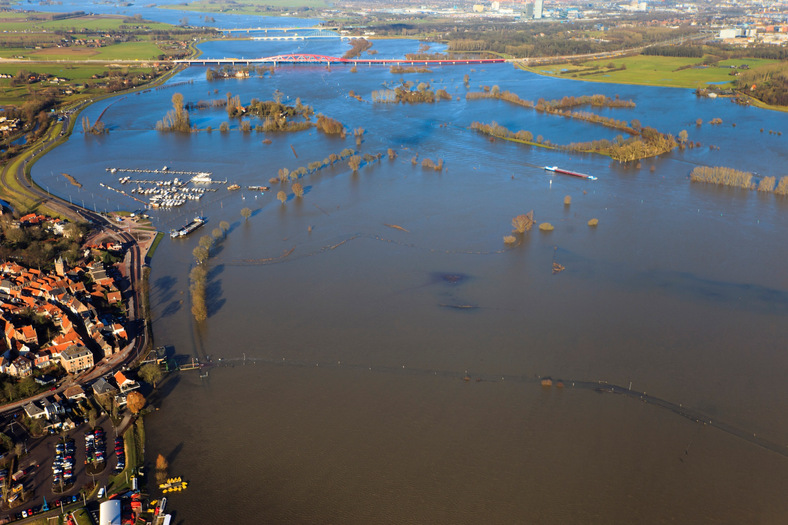
2. Nederland rivierenland
Notes:
Afbeelding: Eind januari 1995: overstroming in het rivierengebied.

Slide 3
2. Nederland rivierenland
Hoofdvraag
Hoe beïnvloedt de inrichting van Nederland de kans op een rivieroverstroming en welke oplossingen zijn er om de kans op een overstroming tegen te gaan?
Notes:
Afbeelding: Eind januari 1995: overstroming in het rivierengebied.

Slide 4
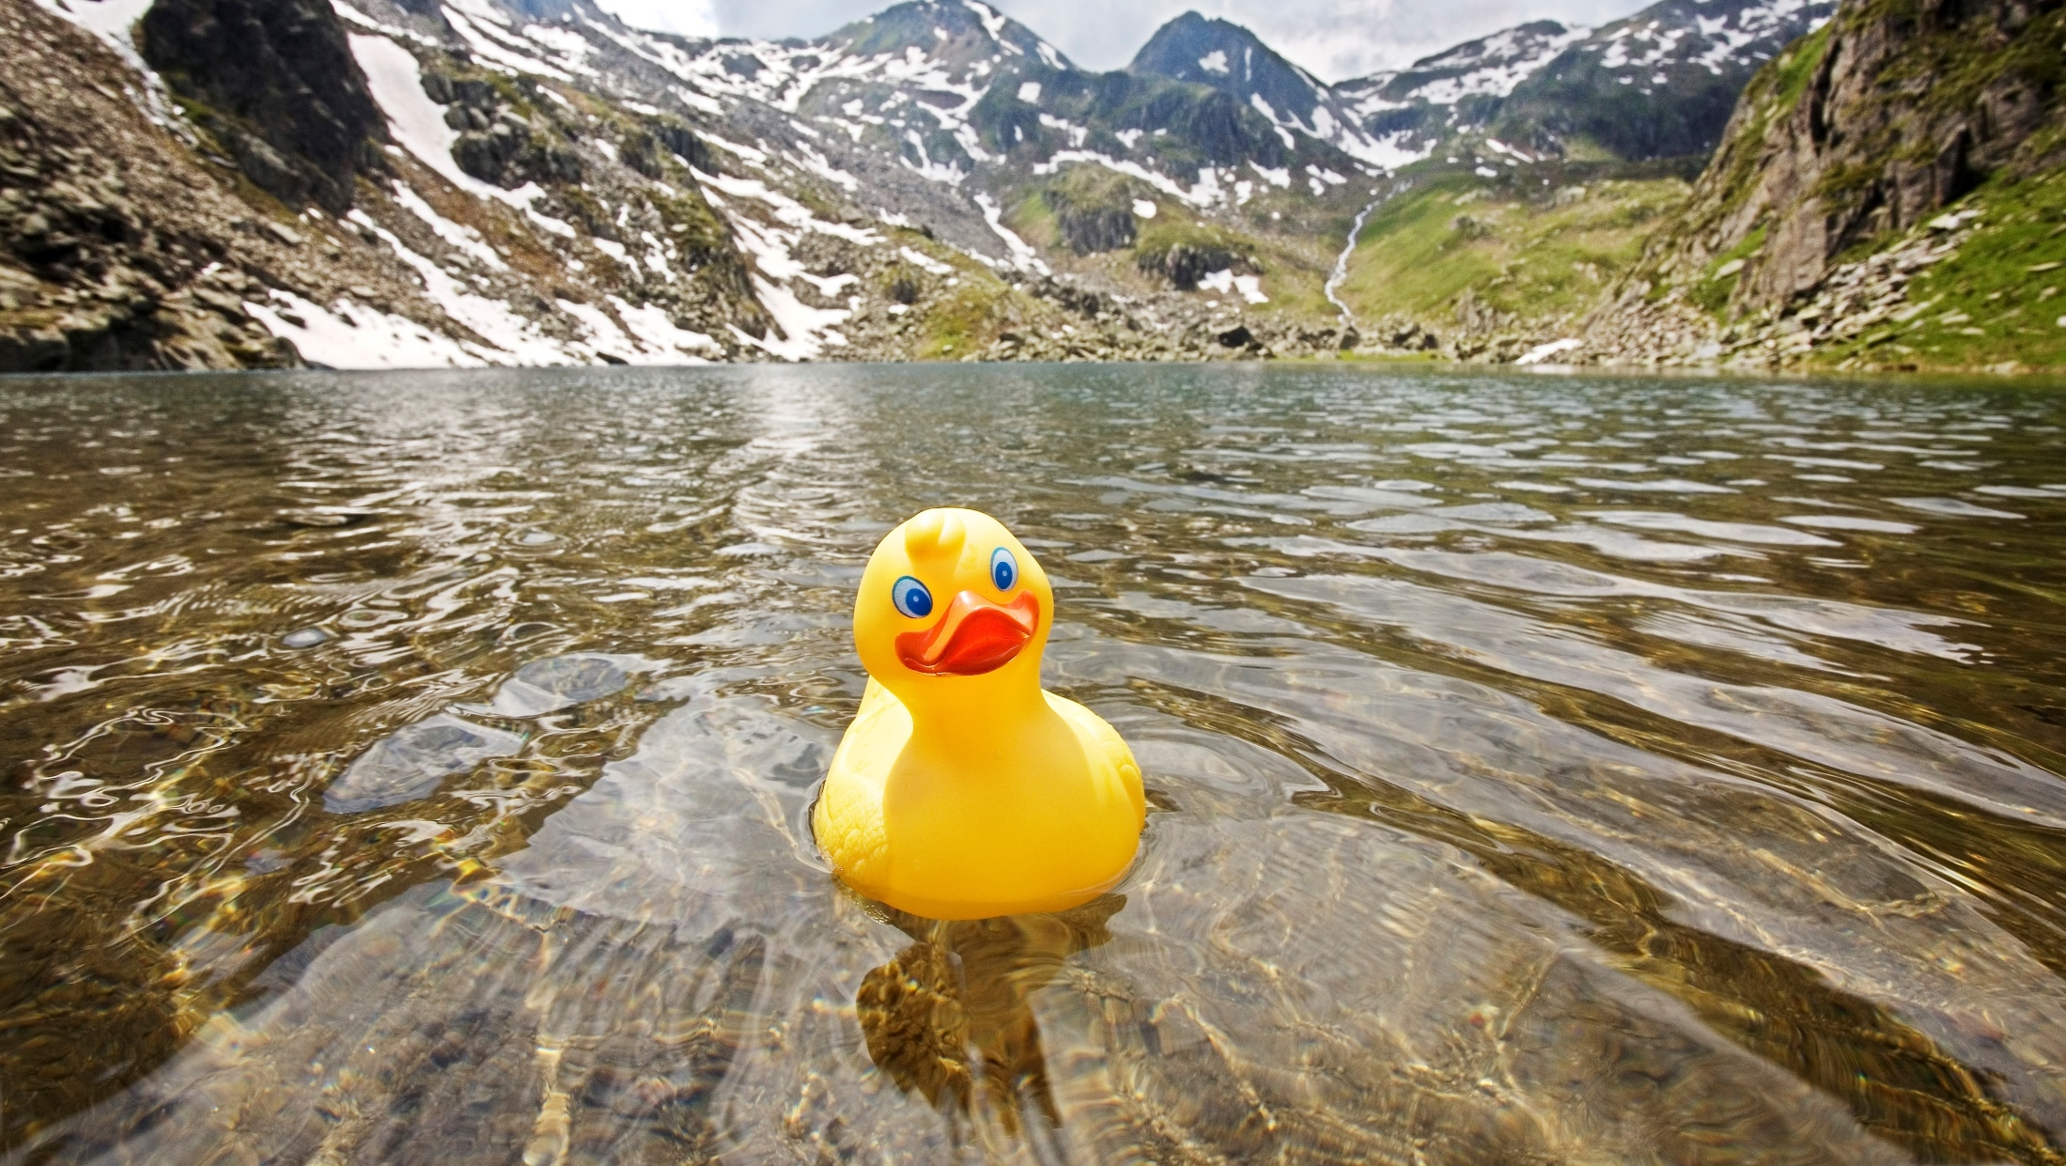
§2.1 Rijn en Maas
Deelvraag
Wat zijn de kenmerken van de stroomgebieden van Rijn en Maas?
Notes:
Afbeelding: Badeend Nadia drijft van Zwitserland naar de Noordzee.

Slide 5
§2.1 Rijn en Maas
Vier rivieren
Door Nederland stromen twee grote rivieren:
de Rijn, vanuit de Alpen in Zwitserland, is de grootste rivier
de Maas, vanuit het plateau van Langres in Frankrijk
en twee kleinere rivieren: de Eems en de Schelde.
Notes:
Afbeelding:

Slide 6
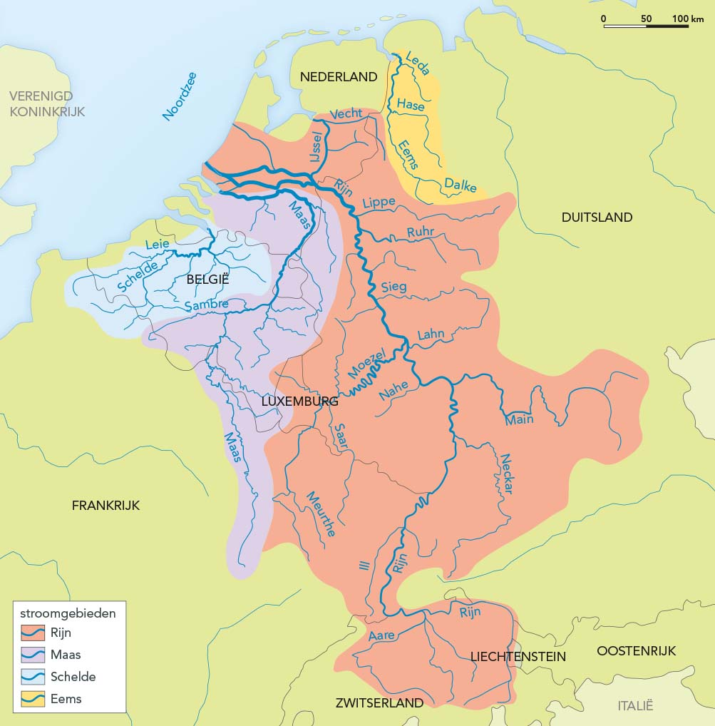
§2.1 Rijn en Maas
Het stroomgebied van de Rijn
Het water stroomt vanuit negen landen via beekjes, kanalen en rivieren de Rijn in.
Notes:
Afbeelding: het stroomgebied van de Rijn

Slide 7
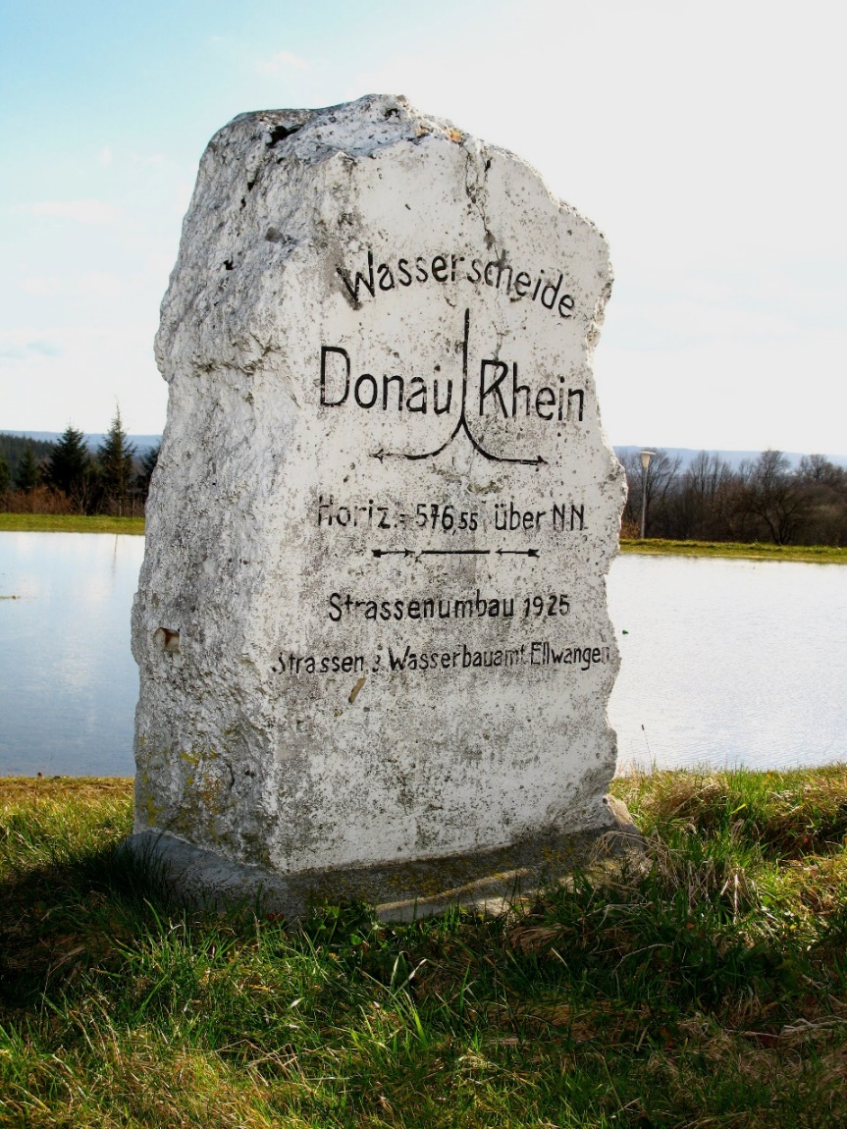
§2.1 Rijn en Maas
Het stroomgebied van de Rijn
Stroomgebied: het gebied dat afwatert op een bepaalde rivier en zijn zijrivieren.
Waterscheiding: de grens tussen twee stroomgebieden. Een waterscheiding wordt gevormd door hogere delen in het landschap, zoals een heuvelrug of een bergketen.
Stroomstelsel: een rivier met alle zijrivieren en vertakkingen die deel uitmaken van hetzelfde stroomgebied.
Notes:
Afbeelding: De waterscheiding tussen de Donau en de Rijn ligt op 576 m boven NAP.

Slide 8
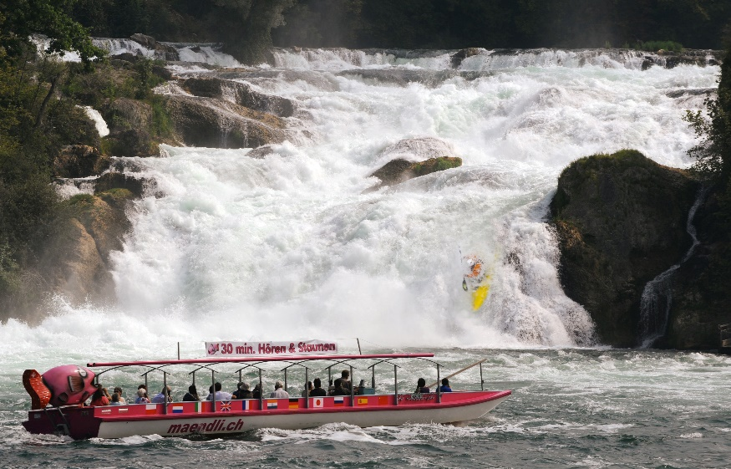
§2.1 Rijn en Maas
Het stroomgebied van de Rijn
De Rijn is een gemengde rivier: zowel smeltwater als regenwater.
’s Zomers is ruim 70% van het Rijnwater smeltwater.
In de winter is de waterafvoer van de Rijn het hoogst. De verdamping is dan zeer gering en er wordt vooral regenwater afgevoerd.
Notes:
Afbeelding: De waterval van Schaffhausen is 150 m breed en 23 m hoog.

Slide 9
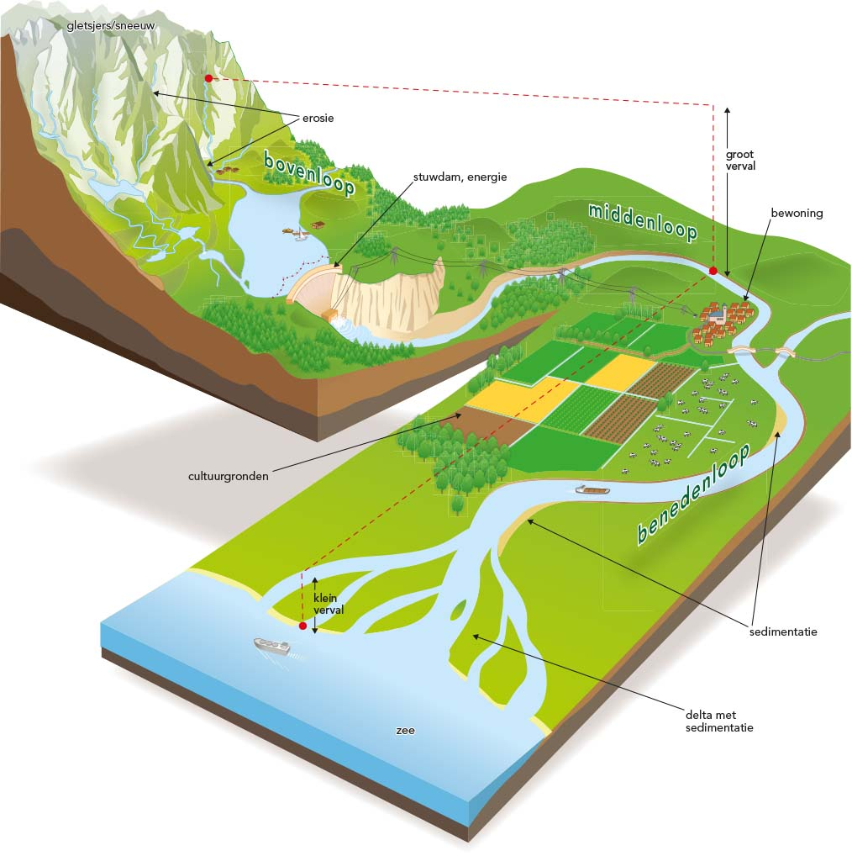
§2.1 Rijn en Maas
Bovenloop, middenloop en benedenloop van een rivier
De Rijn ontstaat als twee bergriviertjes in de Zwitserse Alpen samenkomen.
Notes:
Afbeelding: de bovenloop, middenloop en benedenloop van de Rijn.

Slide 10
§2.1 Rijn en Maas
Bovenloop, middenloop en benedenloop van een rivier
Bovenloop: Het eerste deel vanaf de bron. Kleine beken stromen samen tot een grote rivier. Hellingshoek is groot en de rivier stroomt snel ➔ veel erosie en de rivier neemt veel sediment mee.
Middenloop: middelste gedeelte, evenwicht tussen erosie en sedimentatie. Stroomafwaarts neemt de hellingshoek verder af; Dichter bij de zee ➔ gebied wordt vlakker en rivier stroomt minder snel.
Benedenloop: laatste deel vanaf de bron. (Zeer) kleine hellingshoek, veel sedimentatie en de monding in zee zijn kenmerkend voor de benedenloop. Vaak splitst een rivier zich in de benedenloop in meerdere takken, en vormt een delta.
Notes:
Afbeelding:

Slide 11
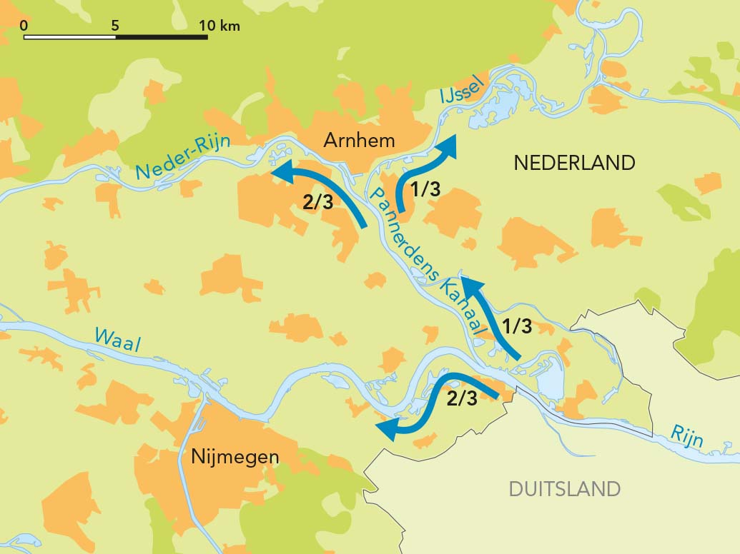
§2.1 Rijn en Maas
De Rijn in Nederland
De Rijn vertakt zich in Nederland en splitst zich in het Pannerdens Kanaal en de Waal.
De Waal (2/3 van het Rijnwater)
Het Pannerdens Kanaal (1/3): bij Arnhem verdeeld over de IJssel en de Neder-Rijn/Lek.
De Waal en de Lek stroomafwaarts weer bij elkaar, samen met de Maas, via de Nieuwe Waterweg, naar zee.
De IJssel mondt via het Ketelmeer uit in het IJsselmeer.
Notes:
Afbeelding: Verdeling van de waterafvoer van de Rijn

Slide 12
§2.1 Rijn en Maas
De Rijn in Nederland
Drie opvolgende stuwen in de Neder-Rijn. Een stuw: beweegbare dam in een rivier waarmee het waterniveau bovenstrooms wordt geregeld.
De stuwen:
Driel regelt watervoorziening van de IJssel.
Amerongen en Hagestein maken scheepvaart op de Neder-Rijn mogelijk.
Stuwen regelen ook de watertoevoer naar het IJsselmeer, voor voldoende zoet water voor landbouw en drinkwatervoorziening in Noord-Nederland.
Notes:
Afbeelding:

Slide 13
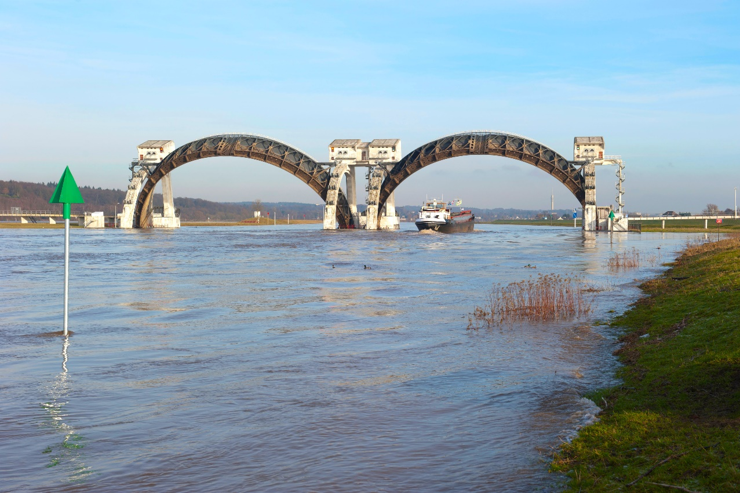
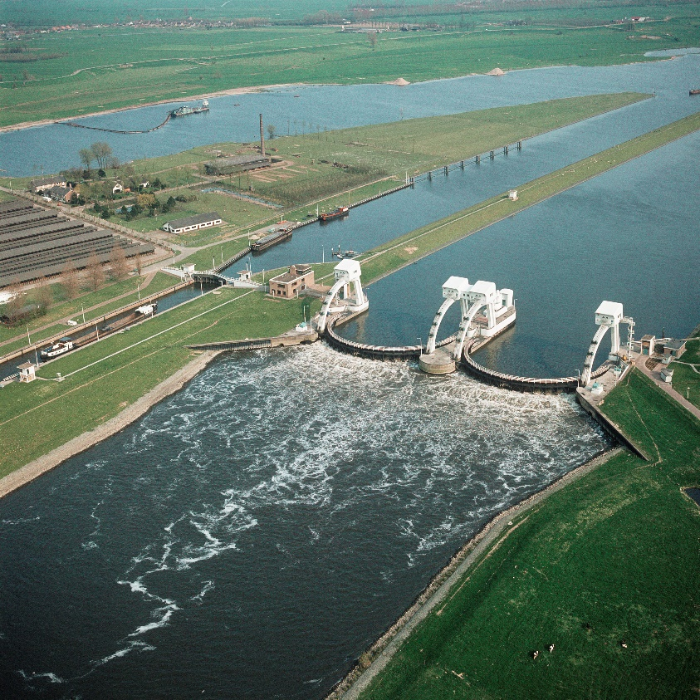
§2.1 Rijn en Maas
De Rijn in Nederland: stuwen
Open stuw in de Neder-Rijn bij Driel.
FIGUUR 2.6B
Gesloten stuw in de Lek bij Hagestein.
Notes:
Afbeelding: Open stuw in de Neder-Rijn bij Driel (l). Gesloten stuw in de Lek bij Hagestein (r).

Slide 14
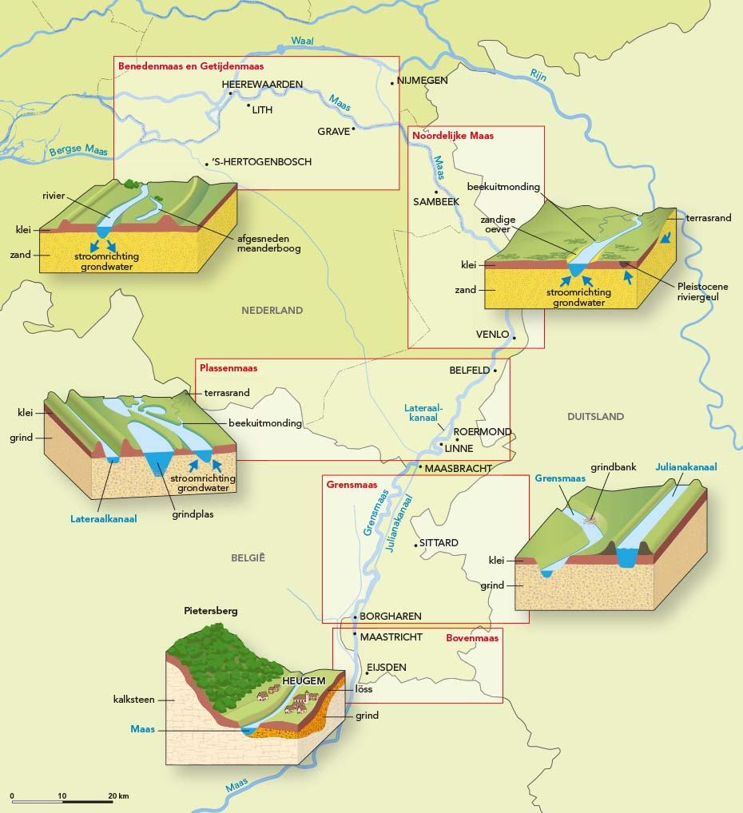
§2.1 Rijn en Maas
De Maas
De Maas is een regenrivier.
Oppervlakte stroomgebied ongeveer even groot als Nederland.
De Maas ontspringt op het Plateau van Langres (Frankrijk), stroomt via België naar Nederland.
Notes:
Afbeelding: Dwarsprofielen van de verschillende Maastrajecten.

Slide 15
§2.1 Rijn en Maas
De Maas
De Maas is grotendeels onbedijkt.
Bovenloop stroomt onbedijkt van de bron tot de Frans-Belgische grens.
De middenloop ligt in de Belgische Ardennen en loopt tot de Belgisch-Nederlandse grens.
Eerste deel van de benedenloop stroomt in Limburg door een dal met aan weerszijden van de rivier natuurlijke terrassen. Tweede deel van de benedenloop in Nederland is bedijkt.
Vanaf Maastricht tot Maasbracht wordt de rivier de Grensmaas genoemd ➔ hij vormt de grens tussen Nederland en België. Grensmaas te ondiep ➔ scheepvaart maakt gebruik van het Julianakanaal.
Notes:
Afbeelding:

Slide 16
2. Nederland rivierenland
Hoofdvraag
Hoe beïnvloedt de inrichting van Nederland de kans op een rivieroverstroming en welke oplossingen zijn er om de kans op een overstroming tegen te gaan?
Notes:
Afbeelding: Eind januari 1995: overstroming in het rivierengebied.

Slide 17
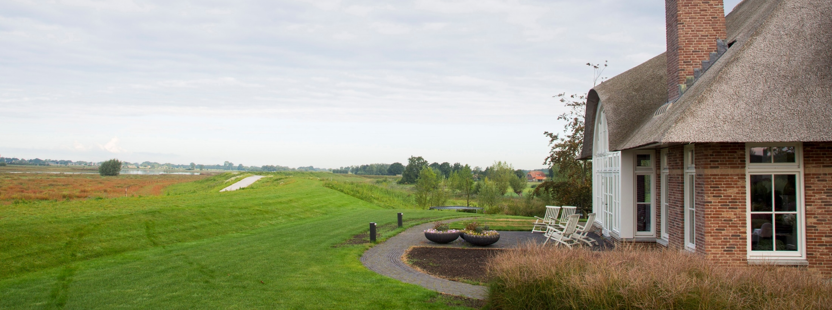
§2.2 (On)beheersbare rivieren
Deelvragen
Wat zijn de kenmerken van het Nederlandse rivierprofiel?
Welke gevolgen hebben de eigenschappen van het rivierprofiel van de Rijn en de Maas voor de waterafvoer?
Notes:
Afbeelding: Woonhuis aan de IJssel.

Slide 18
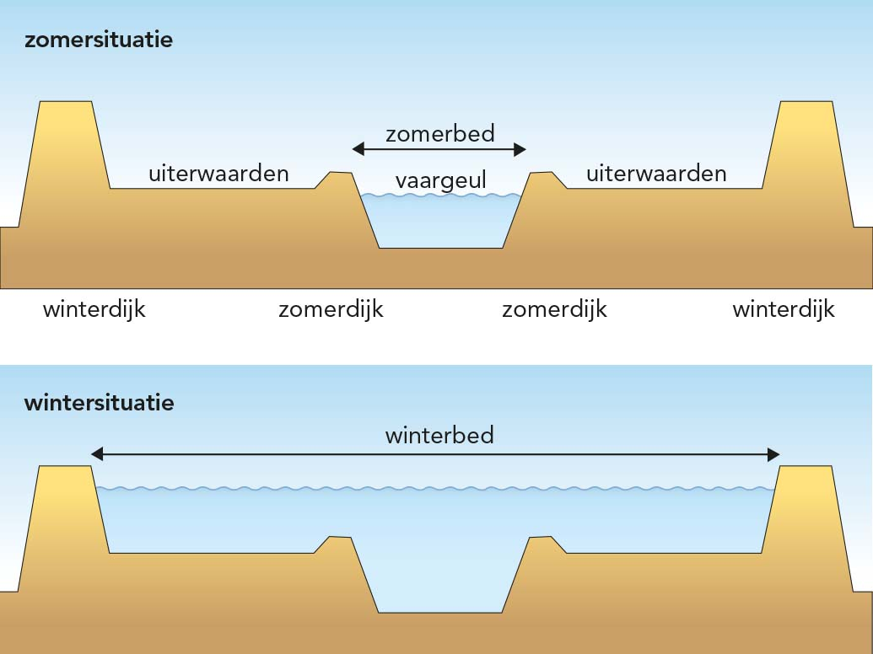
§2.2 (On)beheersbare rivieren
Dwarsdoorsnede van de rivier
Al vanaf de vroege middeleeuwen bouwden mensen dijken.
Dijken werden verstevigd, verhoogd en verbreed ➔ het dwarsprofiel van een rivier in Nederland bestaat uit:
zomerdijk
uiterwaard
winterdijk.
Notes:
Afbeelding: Dwarsprofiel van een rivier.

Slide 19
§2.2 (On)beheersbare rivieren
Dwarsdoorsnede van de rivier
In de zomer en in het najaar blijven de Rijn en zijn zijtakken meestal in het zomerbed (het gebied tussen de zomerdijken).
Bij de hoge afvoeren in de winter en in het voorjaar stroomt het water in de uiterwaarden.
Het gebied tussen de beide winterdijken heet het winterbed of het buitendijkse gebied. Het binnendijkse gebied wordt beschermd tegen het rivierwater door de winterdijken.
Als de Rijn en de Maas tijdens hoogwater overstroomden, werd sediment (zand, klei, grind) dicht bij de rivier afgezet. Sinds de bedijkingen legt de rivier zijn sediment binnen de uiterwaarden ➔ worden steeds hoger dan de rest van het landschap.

Slide 20
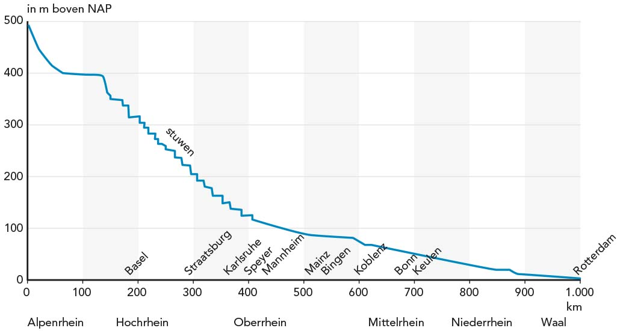
§2.2 (On)beheersbare rivieren
Verval en verhang
Lengteprofiel van een rivier: doorsnede van een rivier over een bepaald traject.
Notes:
Afbeelding: Het lengteprofiel van een rivier.

Slide 21
§2.2 (On)beheersbare rivieren
Verval en verhang
Verval: hoogteverschil tussen twee plaatsen langs een rivier.
Verval heeft invloed op de stroomsnelheid. Grote hoogteverschillen ➔ veel erosie. In de benedenloop stroomt de rivier trager waardoor er veel materiaal afgezet kan worden (sedimentatie).
Verhang: verval per kilometer. Niet overal langs een rivier gelijk. Het verhang van de Rijn is in het hooggebergte in Zwitserland 35 m/km, tegenover 0,08 m/km (= slechts 8 cm/km) in het vlakke Nederland.

Slide 22
§2.2 (On)beheersbare rivieren
Rivierwaterafvoer
Rijkswaterstaat meet hoeveel water (in m3) er op een bepaald moment per seconde door een rivier stroomt: het debiet.
Als de Rijn bij Lobith Nederland binnenstroomt, heeft hij een gemiddelde waterafvoer van 2.300 m3/sec.
Bij de grensplaats Eijsden in Zuid-Limburg is de gemiddelde afvoer (debiet) van de Maas veel lager dan die van de Rijn: ‘slechts’ 230 m3/sec. De Maas is een regenrivier. Door hoge verdamping en geringere neerslag is de afvoer in de zomer veel lager dan in de winter. Om de rivier ook in de zomer bevaarbaar te houden, zijn er stuwen en sluizencomplexen gebouwd.

Slide 23
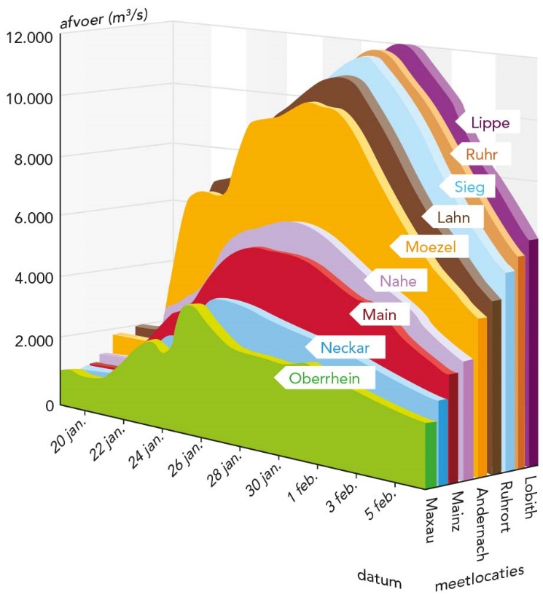
§2.2 (On)beheersbare rivieren
Rivierwaterafvoer
Begin januari 1995: veel sneeuw in het stroomgebied van de Rijn. Dooi viel in ➔ sneeuw smolt + dagenlang regen ➔ dunne, ontdooide bovengrond verzadigd met water.
➔ Alle zijrivieren van de Rijn stroomden vol. Piekafvoer zijrivieren van de Rijn viel samen met piekafvoer van de Rijn zelf ➔ extreme hoogwatergolf en een piekafvoer. Het debiet van een zijrivier heeft dus grote invloed op de afvoer van de hoofdrivier.
afvoeren van de achtereenvolgende zijrivieren
Notes:
Afbeelding: In dit stapeldiagram worden de afvoeren van de achtereenvolgende zijrivieren bij elkaar opgeteld.

Slide 24
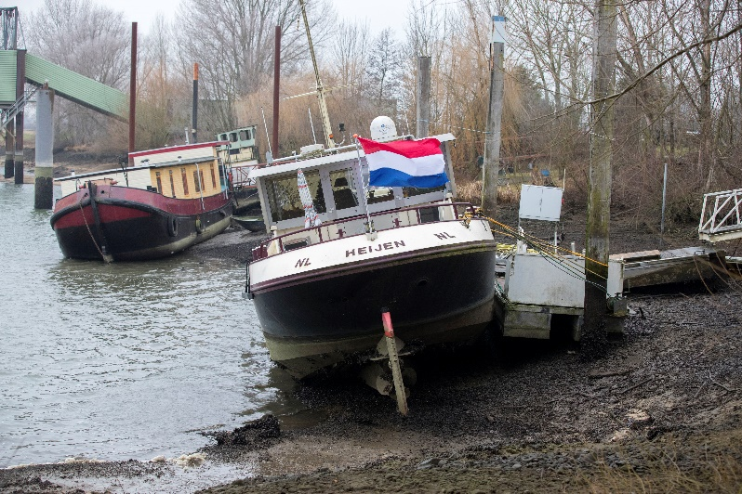
§2.2 (On)beheersbare rivieren
De jaarlijkse verdeling van de waterafvoer
De verdeling van de waterafvoer over een jaar, het regiem, is afhankelijk van de volgende vier factoren:
klimaatomstandigheden
aanvoer van smeltwater en/of regenwater
eigenschappen van het stroomgebied
ingrepen van de mens
Notes:
Afbeelding: Extreem laag water in de Maas in de zomer.

Slide 25
§2.2 (On)beheersbare rivieren
De jaarlijkse verdeling van de waterafvoer
klimaatomstandigheden: hoeveel water de rivier afvoert, hangt af van de hoeveelheid en de vorm van de neerslag.
Sneeuw: het kan even duren voordat dit als smeltwater in de rivier terechtkomt.
Regen: deel water door planten opgenomen, deel stroomt via het grondwater en oppervlakte naar rivieren of meren en deel verdampt. Temperatuur en de windsnelheid van invloed op de verdamping.
aanvoer van smeltwater en/of regenwater: De Rijn is een gemengde rivier, de Maas is een regenrivier. Het regiem van een gemengde rivier is veel regelmatiger dan dat van een regenrivier.

Slide 26
§2.2 (On)beheersbare rivieren
De jaarlijkse verdeling van de waterafvoer
eigenschappen van het stroomgebied: waterbergend vermogen van de grond wordt bepaald door: eigenschappen van de bodem, ondergrond (het zogenaamde moedergesteente) en reliëf.
Een rotsachtige ondergrond, een dunne of een bevroren bodemlaag kan weinig water opnemen.
(Diepe) zandbodems hebben wel een groot waterbergend vermogen (veel ruimte tussen zandkorrels).
Steile hellingen zal het water sneller afstromen dan vanaf een gebied dat bijna vlak ligt.
Rotsachtig gebied in de Ardennen ➔ water trekt niet in bodem en stroomt snel ➔ neerslag wordt snel, via de Maas, naar Nederland afgevoerd.

Slide 27
§2.2 (On)beheersbare rivieren
De jaarlijkse verdeling van de waterafvoer
Ingrepen van de mens: veranderingen in het stroomgebied of in de rivier zelf ➔ regiem onregelmatiger. De stroomgebieden van de Rijn en de Maas zijn meer bebouwd en minder bebost. De sponswerking van de bodem is kleiner ➔ tijd tussen het moment van neerslag in het stroomgebied en stijging waterpeil in de rivier korter: de vertragingstijd is afgenomen.
Door maatregelen om de rivier goed bevaarbaar te maken –plaatsen van stuwen met sluizen, afsnijden van sterke bochten en door bedijkingen (kanalisatie) – zijn de stroomstelsels van de Rijn en de Maas verkleind ➔ het water kan zich niet meer over een groot oppervlak verspreiden en wordt gedwongen zich snel te verplaatsen.

Slide 28
§2.2 (On)beheersbare rivieren
Gevolgen voor de rivierafvoer
Klimaatverandering, zeespiegelstijging en bodemdaling hebben gevolgen voor de afvoer van de Nederlandse rivieren. Het regiem van de Rijn zal steeds meer uitersten vertonen:
In de winter vaker verhoogde piekafvoer.
Toenemende waterafvoer (debiet) doordat het aandeel van de regen ten opzichte van de sneeuw groter wordt.
Vaker en langere perioden met zeer laag water. Verdamping neemt toe door temperatuurstijging ➔ verwachte zomerafvoer 20 tot 30% lager dan nu.
De Maas (regenrivier) ➔ meer neerslag in de winter en afvoer wat lager in de zomer door hogere verdamping.

Slide 29
§2.2 (On)beheersbare rivieren
Maatgevende afvoer
De maatgevende afvoer is de maximale hoeveelheid water die de rivier nog veilig kan verwerken zonder dat de dijken doorbreken en het rivierengebied overstroomt. Voor bepalen van de veilige dijkhoogten wordt de maatgevende afvoer gebruikt. Deze wordt voor de Rijn bij Lobith en voor de Maas bij Borgharen berekend.
Hoe hoger maatgevende afvoer, hoe meer water de rivier moet afvoeren ➔ de rivieren hebben meer ruimte nodig.
in m3/sec.
Notes:
Afbeelding: Waterafvoer van de Rijn en de Maas, in m3/sec.

Slide 30
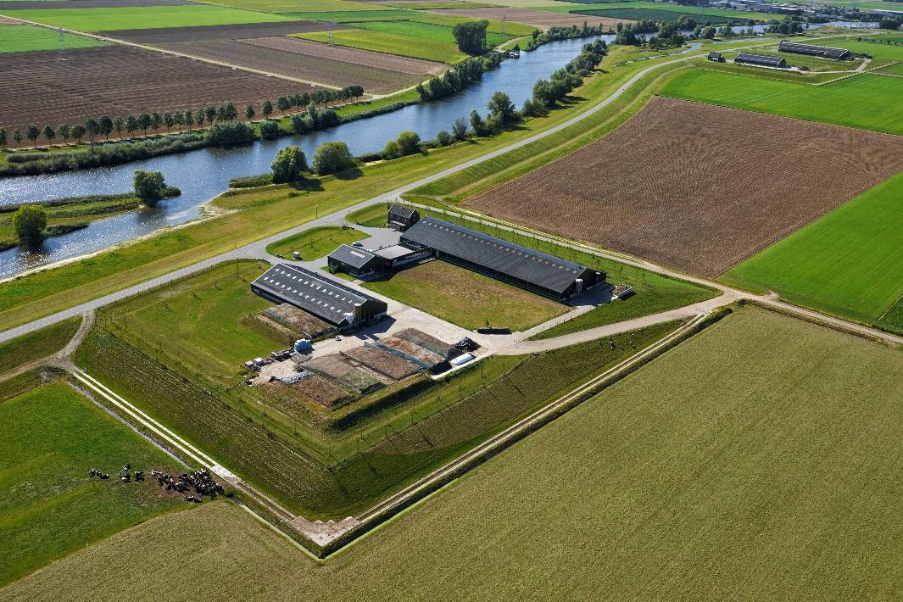
§2.3 Ruimte voor de rivier
Deelvragen
Wat zijn de hoofdpunten van het huidige nationale rivierbeleid?
Hoe kan de waterafvoer van de grote rivieren worden beheerst?
Waarom werken de Europese landen samen op het gebied van rivierbeleid?
Notes:
Afbeelding: Nieuwe terpen in de Overdiepse Polder.

Slide 31
§2.3 Ruimte voor de rivier
Hogere en bredere dijken
In een natuurlijke rivier zal buitenbocht uitslijpen en binnenbocht verzanden. Om de rivier op dezelfde plaats te houden, voor een snelle afvoer van het water te zorgen en de Maas en de Rijn beter bevaarbaar te maken, zijn ze genormaliseerd: de loop regelmatiger maken door verbeteringswerken.
Door aanleg van kribben wordt de rivier versmald ➔ stroomsnelheid van de rivier neemt toe ➔ midden van de rivier schuurt verder uit en wordt de rivier dieper. De rivier blijft hierdoor diep genoeg voor de scheepvaart/het water kan snel worden afgevoerd.
Door strekkendammen wordt erosie van de oever tegengegaan.

Slide 32
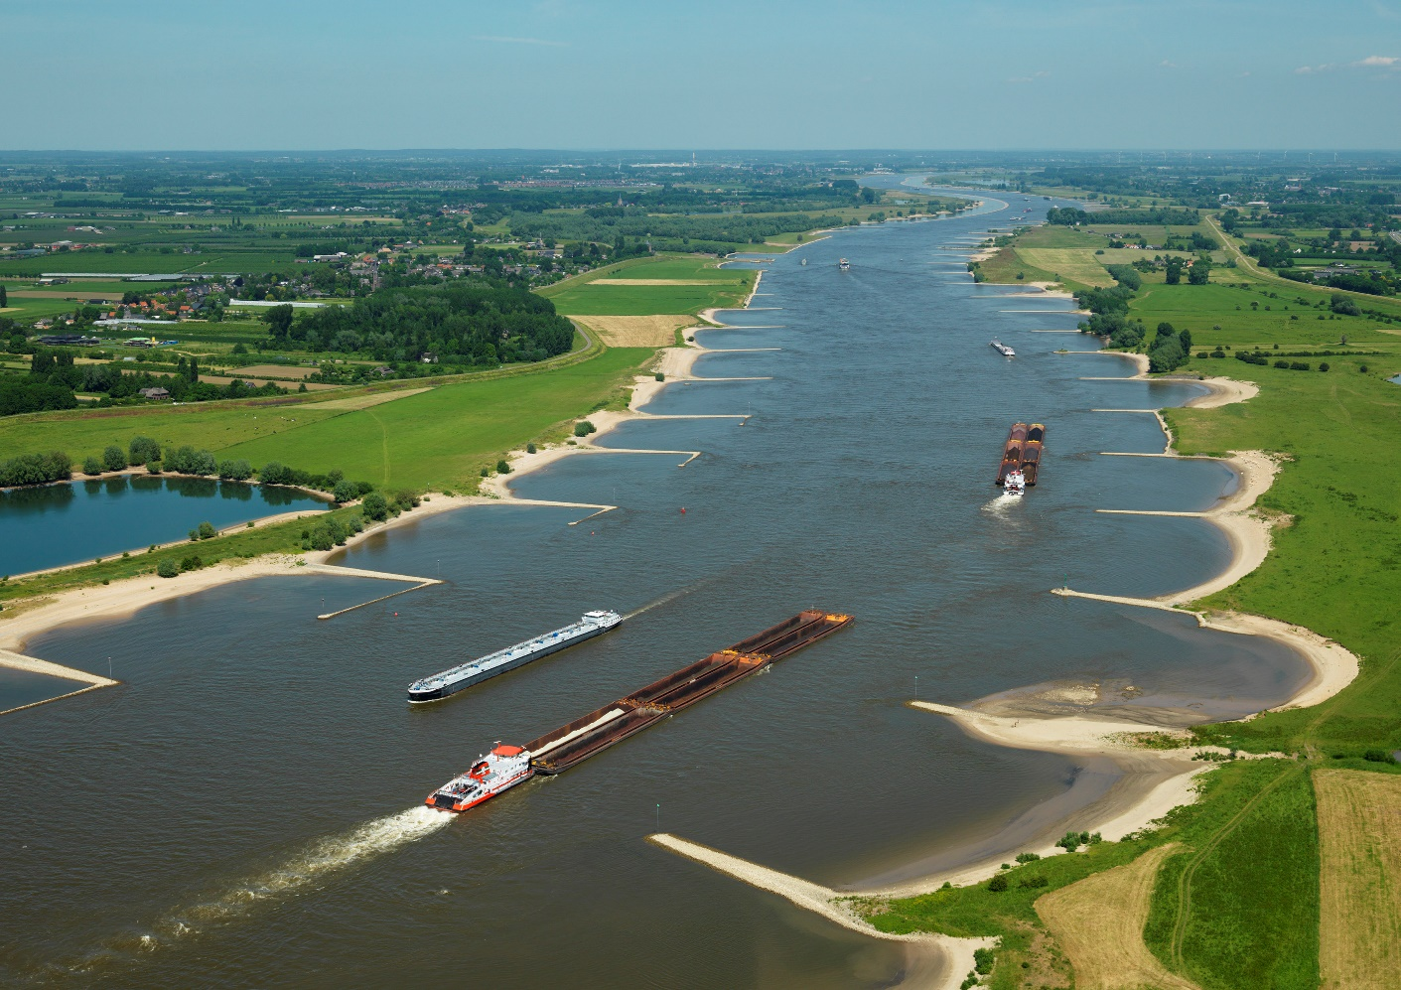
§2.3 Ruimte voor de rivier
Hogere en bredere dijken
Kribben zijn korte dammen die loodrecht op de zomerdijk staan.
Notes:
Afbeelding: Kribben verhogen de stroomsnelheid.

Slide 33
§2.3 Ruimte voor de rivier
Dijken versterken
Dijkverzwaring (verhogen of verbreden) kan niet blijven doorgaan, omdat de dijk dan uiteindelijk onder zijn eigen gewicht zal wegzakken in de slappe ondergrond.
Notes:
Afbeelding: Verzwaring van de Lekdijk bij Vianen.

Slide 34
§2.3 Ruimte voor de rivier
Dijken versterken
Bij hoogwater treedt een rivier buiten zijn oevers ➔ sediment dat de rivier meevoert, wordt afgezet in de uiterwaard.
Uiterwaarden worden hoger (tot enkele meters in een paar honderd jaar.
Binnendijks gelegen land wordt lager door ontwatering.
Door inklinking en opslibbing wordt het hoogteverschil tussen het binnendijkse en buitendijkse land versterkt.

Slide 35
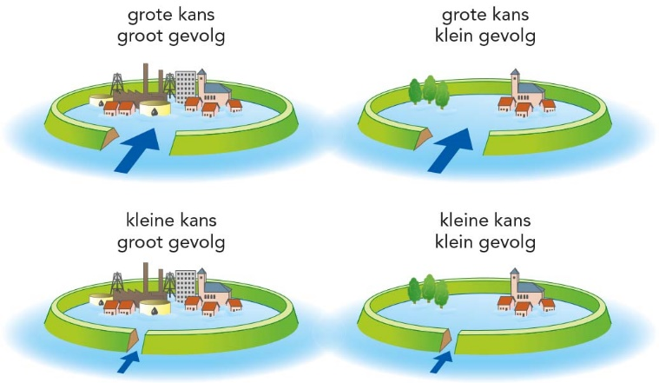
§2.3 Ruimte voor de rivier
Dijken versterken
De uiterwaarden van de rivieren waren vanouds onbebouwde veeteelt- en natuurgebieden. Sinds de jaren tachtig van de twintigste eeuw steeds meer bebouwing in de uiterwaarden ➔ opslag van rivierwater (het waterbergende vermogen) in de uiterwaard tijdens hoogwater neemt af ➔ economische schade bij een overstroming neemt toe.
Na 1993 en 1995 werden de dijken versterkt:
Deltaplan voor de Grote Rivieren
Wet op de waterkering
Notes:
Afbeelding: kans x schade = risico.

Slide 36
§2.3 Ruimte voor de rivier
Ruimte voor de rivier
Het programma Ruimte voor de Rivier: maatregelen om het Nederlandse rivierengebied veiliger te maken. Het plan heeft een aantal nevendoelen, zoals:
aanleg nieuwe natuurgebieden
versterken van de landbouw
ontwikkelen nieuwe recreatiemogelijkheden
betere verbindingen
Elke rivier heeft zijn eigen kenmerken ➔ veel verschillende oplossingen bedacht.

Slide 37
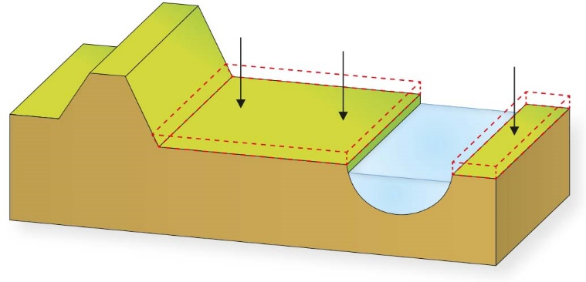
§2.3 Ruimte voor de rivier
Buitendijkse maatregelen
Het kabinet heeft maatregelen genomen om overstromingen te voorkomen en de kwaliteit van de leefomgeving in het rivierengebied te verbeteren.
Rivierbedverruiming: combinatie van technische ingrepen in winterbed van rivier om hoge waterafvoer op te vangen:
Rivierbed ruimer door rivierbedverdieping.
Uiterwaardvergraving: uiterwaard wordt geheel of gedeeltelijk verlaagd zodat er meer water in het winterbed past. Ook te combineren met het aanleggen van nieuwe natuurgebieden.
Uiterwaardvergraving
Notes:
Afbeelding: Uiterwaardvergraving.

Slide 38
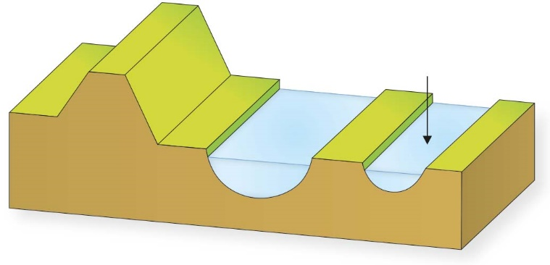
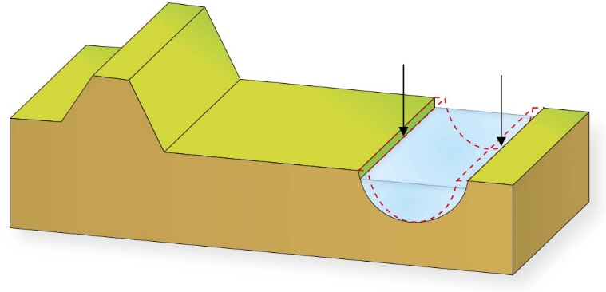
§2.3 Ruimte voor de rivier
Buitendijkse maatregelen
Een nevengeul in de uiterwaard vergroot de doorstroom van het winterbed, zonder dat de hele uiterwaard vergraven hoeft te worden.
Een andere manier van rivierbedverruiming is het verdiepen van het zomerbed. Maar dat is duur en doordat de rivier steeds nieuw slib aanvoert, maar voor korte tijd.
Rivierbedverruiming door het graven van een nevengeul
Verdieping van het zomerbed
Notes:
Afbeelding: Rivierbedverruiming door het graven van een nevengeul (l), Verdieping van het zomerbed (R).

Slide 39
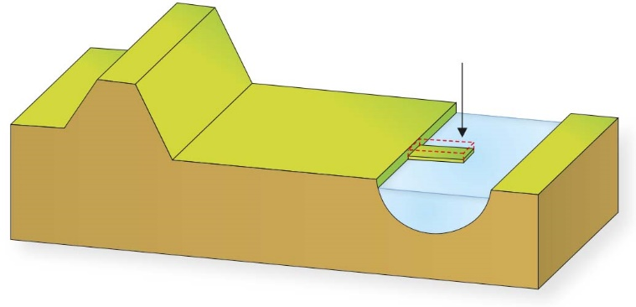
§2.3 Ruimte voor de rivier
Buitendijkse maatregelen
De kribben in het zomerbed van een rivier veroorzaken bij hoogwater opstuwing. Door kribben lager te maken, stroomt het rivierwater gemakkelijker weg, terwijl de functie van de kribben behouden blijft. Kribverlaging vindt vooral plaats langs de Waal.
Bij dijkverlegging of rivierbedverbreding wordt het rivierbed verruimd door de winterdijk landinwaarts te verleggen. Daardoor wordt het winterbed breder en kan de rivier meer water afvoeren.
Verlaging van kribben
Rivierbedverruiming door verbreding (= dijkverlegging)
Notes:
Afbeelding: Verlaging van kribben (l); Rivierbedverruiming door verbreding (= dijkverlegging) (R).

Slide 40
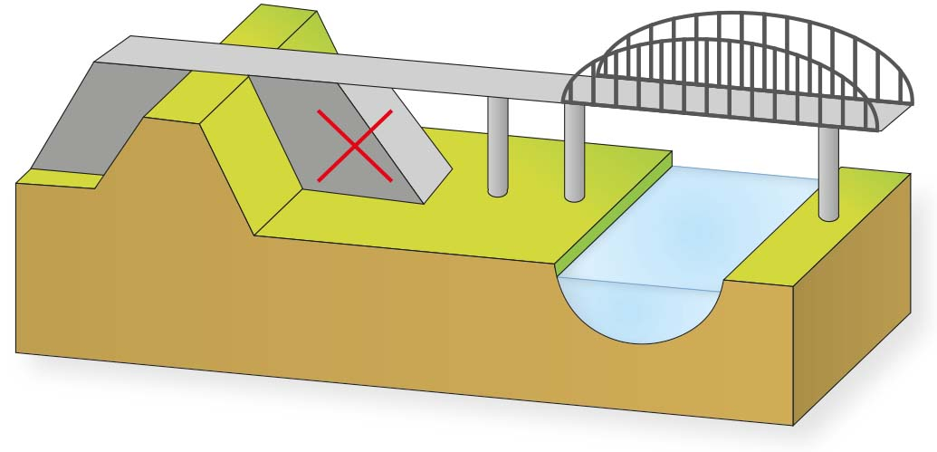
§2.3 Ruimte voor de rivier
Buitendijkse maatregelen
Door obstakelverwijdering uit het winterbed kan het water gelijkmatiger en sneller afstromen en daalt het (hoog)waterpeil. Werkt hetzelfde als een dakgoot waarin een prop bladeren ligt: als de prop verwijderd is, loopt het water beter weg. Kost betrekkelijk weinig, eenvoudig uit te voeren, veel effect op de verlaging van de waterstand.
Obstakelverwijdering
Notes:
Afbeelding: Obstakelverwijdering

Slide 41
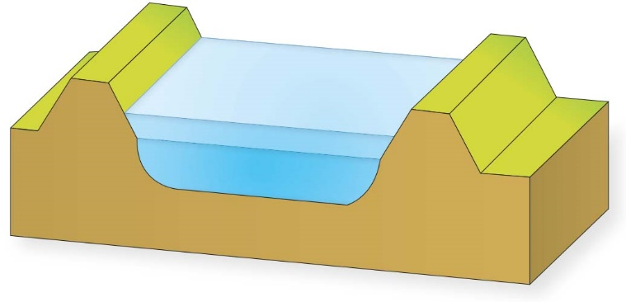
§2.3 Ruimte voor de rivier
Binnendijkse maatregelen
Een retentiebekken is een binnendijks omdijkt gebied waarin bij hoogwater (tijdelijk) water opgeslagen kan worden. Waterstand stroomafwaarts wordt ook lager, daar zijn dan ook minder maatregelen nodig. Het meeste effect als deze stroomopwaarts wordt aangelegd.
Een retentiebekken
Notes:
Afbeelding: Een retentiebekken

Slide 42
§2.3 Ruimte voor de rivier
Binnendijkse maatregelen
Noodoverloopgebied: gebied waar het water tijdelijk opgeslagen wordt in een omdijkt gebied. Wordt gebruikt als het onder water zetten van een of meerdere retentiegebieden onvoldoende helpt. Verschil met een retentiegebied: noodoverloopgebied wordt ingezet bij verwerking van grotere hoeveelheid water dan de maatgevende afvoer (een noodsituatie).
Verschillende polders worden zo ingericht dat ze tijdelijk onder water kunnen lopen. Rivierwater kan door openingen in de dijken over het land stromen. Het opnieuw onder water zetten van polders wordt ontpoldering genoemd.

Slide 43
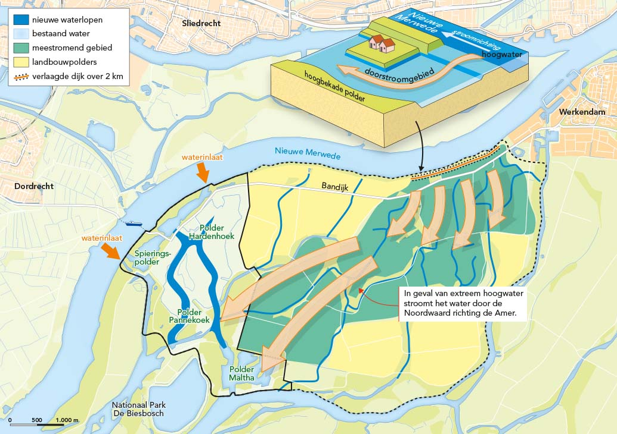
§2.3 Ruimte voor de rivier
Binnendijkse maatregelen
Aan het Nationaal Park De Biesbosch grenst de polder Noordwaard. Dit landbouwgebied is in de afgelopen jaren deels ontpolderd.
Notes:
Afbeelding: Polder Noordwaard in de Biesbos.

Slide 44
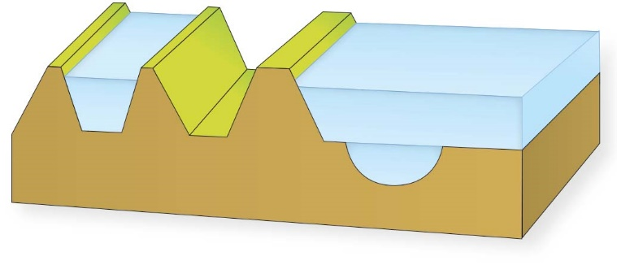
§2.3 Ruimte voor de rivier
Binnendijkse maatregelen
Ingrijpend is de aanleg van een hoogwatergeul: een nieuwe rivierloop in het binnendijkse land. Deze ligt tussen twee speciaal voor dit doel gebouwde hoge dijken of hogere gronden en maakt alleen bij hoogwater deel uit van de rivier.
Hoogwatergeul
Notes:
Afbeelding: Hoogwatergeul

Slide 45
§2.3 Ruimte voor de rivier
Waterberging in het Volkerak-Zoommeer
Het grootste overstromingsrisico in Nederland ➔ bij een combinatie van noordwesterstorm, springtij en piekafvoer van de rivieren. Het springtij zorgt voor een hogere stand van het zeewater. Noordzeewater wordt de Nieuwe Waterweg ingeblazen waardoor rivierwater wordt opgestuwd. Zonder maatregelen kunnen dan overstromingen ontstaan.

Slide 46
§2.3 Ruimte voor de rivier
Waterberging in het Volkerak-Zoommeer
Bij dreigende stormvloed sluiten de Maeslantkering, de Hartelkering en de Haringvlietsluizen.
Als de waterafvoer van de Maas en de Rijn tegelijkertijd zeer hoog is, kan het waterpeil in het Hollandsch Diep en Haringvliet sterk stijgen omdat het water niet meer naar zee kan wegstromen.
Om overstromingen in het rivierengebied te voorkomen, wordt het rivierwater tijdelijk geborgen in het Volkerak-Zoommeer ➔ waterstand op het Haringvliet wordt met ongeveer 0,5 m verlaagd.
Als de stormvloedkeringen weer opengaan, kan het opgeslagen rivierwater via het Haringvliet naar zee stromen.

Slide 47
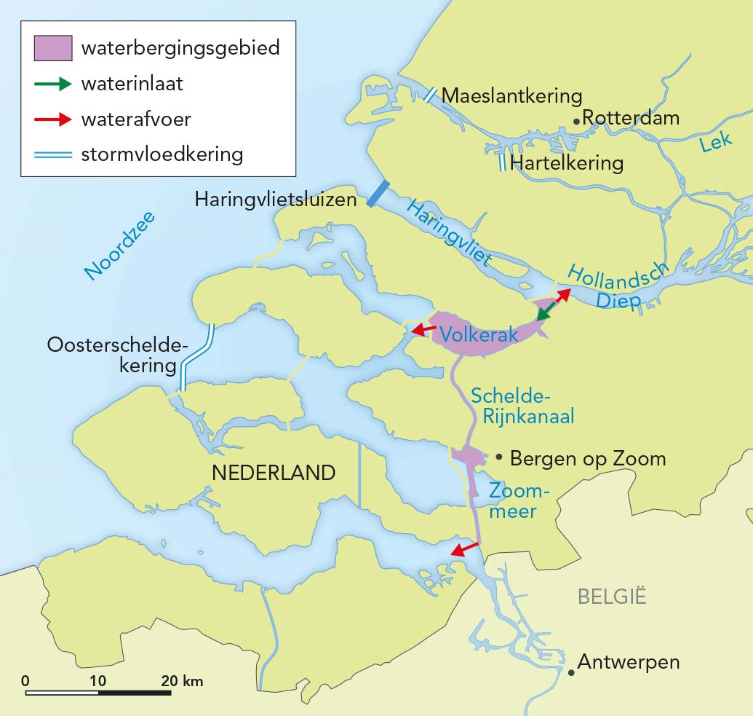
§2.3 Ruimte voor de rivier
Waterberging in het Volkerak-Zoommeer
Om overstromingen in het rivierengebied te voorkomen, wordt het rivierwater tijdelijk geborgen in het Volkerak-Zoommeer ➔ waterstand op het Haringvliet wordt met ongeveer 0,5 m verlaagd.
Notes:
Afbeelding: Waterberging Volkerak-Zoommeer.

Slide 48
§2.3 Ruimte voor de rivier
Samenwerken met de buren
Het water uit een groot deel van West-Europa stroomt via Nederland naar de Noordzee. Bij te veel/ te weinig/vervuild water ➔ problemen in Nederland. Oplossen door samen te werken met de andere landen in het stroomgebied.
Rijnconferentie: Internationale Commissie ter Bescherming van de Rijn (ICBR, 1950). Vijf Rijnoeverstaten – Zwitserland, Frankrijk, Luxemburg, Duitsland en Nederland – werken daarin samen.
In de eerste jaren van Rijnconferenties, was de vervuiling van de Rijn het grootste probleem. Na de periodes van hoogwater (1993,1995) hoogwaterproblemen ook samen aangepakt.

Slide 49
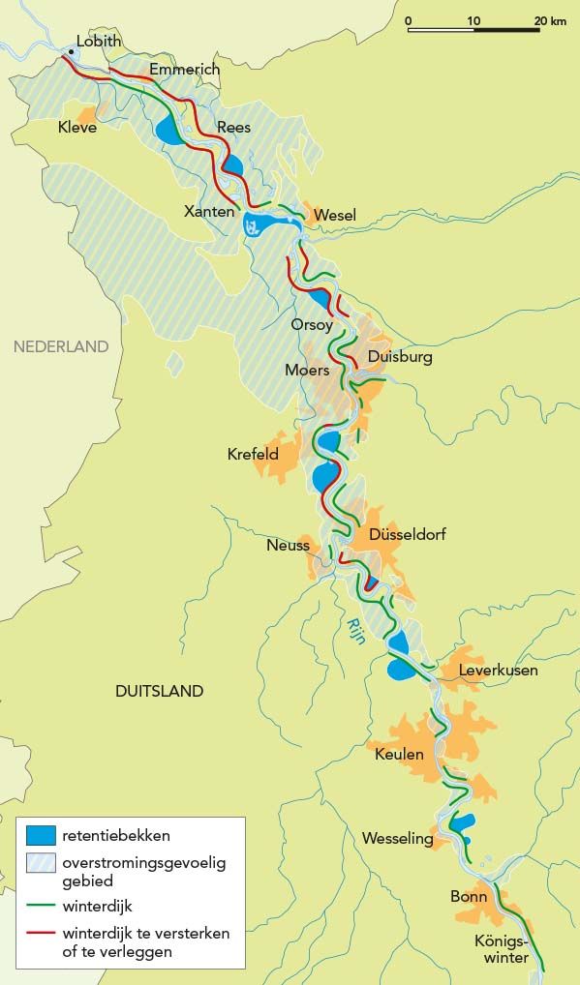
§2.3 Ruimte voor de rivier
Samenwerken met de buren
De retentiebekkens die het overtollige Rijnwater moeten opvangen, liggen in Duitsland.
Notes:
Afbeelding: De retentiebekkens die het overtollige Rijnwater moeten opvangen, liggen in Duitsland.

Slide 50
§2.3 Ruimte voor de rivier
De Maaswerken
Na de overstromingen van 1993 en 1995 ➔ de Maas moet veiliger ➔ Rijkswaterstaat werkt tot 2020 aan de Maas. Deze Maaswerken hebben drie belangrijke doelstellingen.
Minder overstromingen: de hoofdreden om aan de Maas te werken. Kades versterkt, de rivierbedding verdiept en verbreed, hoogwatergeulen aangelegd en de uiterwaarden worden verlaagd.
Betere bevaarbaarheid: het geschikt maken van de Maas voor grotere binnenvaartschepen.
Een natuurlijkere Maas: meer natuur in en om de Maas.

Slide 51
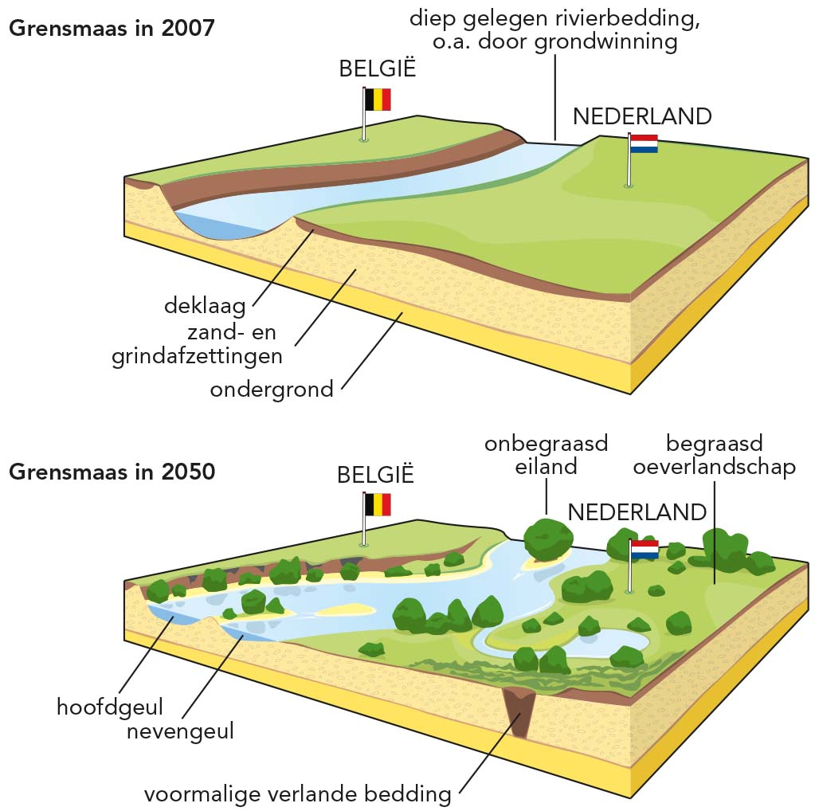
§2.3 Ruimte voor de rivier
De Maaswerken
Een natuurlijkere Maas: meer natuur in en om de Maas.
Het project wordt medegefinancierd door de winning van zand en grind.
Notes:
Afbeelding: Het Grensmaasproject, 2007 en 2050.

